Slide 1
KB-BERT: 금융 특화 한국어 사전학습 언어모델과 그 응용
Journal of Intelligence and Information Systems VOL 28. No. 2. June 2022 191-206
2022254019 한병엽

Slide 2
01 연구 개발 개요

Slide 3
1. 연구개발 개요
1-1. 연구개발 배경
범용 사전학습 언어모델 -> 도메인 특화 능력 부재
OOV(Out of Vocabulary) 발생으로 언어 이해 부족
특정 도메인에서만 사용되는 단어 및 유의어 관계에 대한 이해 부족
금융 전문 지식을 고려한 자연어 처리 모델의 학습이 필요
금융 용어에 대한 이해
상품명 등 고유명사의 이해
문서내 여러 수치 및 값에 대한 이해(Numerical Reasoning)
금융 특화 언어모델의 학습과 이를 응용한 금융 특화 자연어 처리 모델에서의 성능 향상을 목표

Slide 4
1. 연구개발 개요
1-2. 선행연구
BERT
Transformer 뉴럴 네트워크 구조를 활용한 첫 번째 언어모델
텍스트의 일부분을 임의로 마스킹(Masking)하고 이를 다시 원본 텍스트로 복원하는 디코딩(Decoding)을 수행하는 Masked language modeling 방법
Labeled 데이터가 없어도 비지도 방식으로 언어 지식을 학습
도메인 특화 학습
의료, 법률, 과학 등 목표 도메인 말뭉치를 수집 및 활용하여 From-scratch 방식으로 언어 모델 학습
기존 학습된 범용 목적 언어모델을 기반으로 도메인 적응 기법 활용(DAPT, Adaptive Tokenizer)

Slide 5
02 연구 개발 프로세스

Slide 6
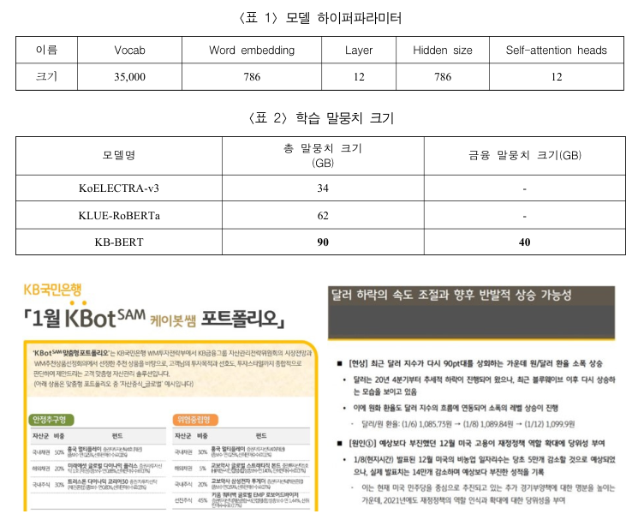
2. 연구 개발 프로세스
2-1. KB-BERT
BERT와 동일한 Transformer 뉴럴 네트워크 구성
Masked language modeling 방식을 통해 진행

Slide 7
2. 연구 개발 프로세스
2-2. 말뭉치 구성
위키, 뉴스, 웹문서 + 금융관련 문서
금융상품 설명서
투자 리포트

Slide 8
2. 연구 개발 프로세스
2-3. 말뭉치 전처리
스팸 텍스트 분류 모델
뉴스 및 웹 문서
광고성 텍스트 빈번 -> 사실(Factual) 기반 예측 능력 저하, 윤리적 이슈
해시(MinHashLSH) 기반 문서 중복 제거
중복 문서가 존재하기 쉬움 -> 성능 저하 및 불필요한 학습시간 증가
언어 판별 모델
한국어 이외의 다양한 언어 존재 -> 외국어 문서 필터링 진행

Slide 9
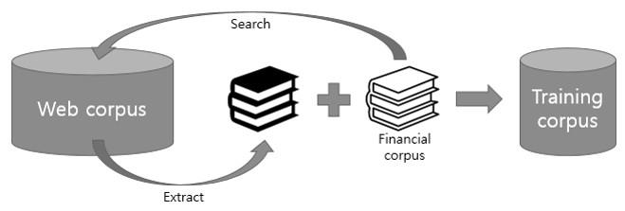
2. 연구 개발 프로세스
2-4. 말뭉치 증강
추가적인 금융 문서 말뭉치 획득
금융 도메인 학습 말뭉치 수량이 충분치 않음

Slide 10
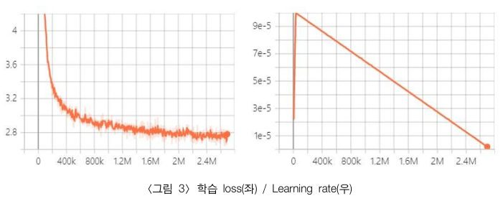
2. 연구 개발 프로세스
2-5. 학습 환경
GPU 기반 20일간 학습
NVIDIA V100 32GB GPU * 8개

Slide 11
03 연구 결과

Slide 12
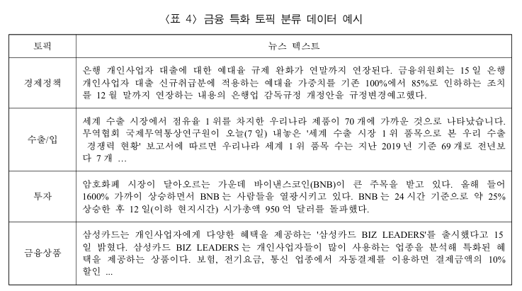
3. 연구 결과
3-1. 금융 특화 평가 데이터셋 – 토픽 분류
주어진 텍스트를 사전 정의된 토픽 클래스 중 하나로 분류

Slide 13
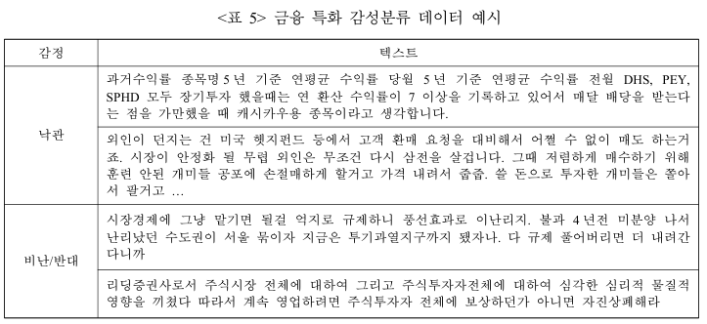
3. 연구 결과
3-2. 금융 특화 평가 데이터셋 – 감성 분석
자연어 텍스트에 내포된 사람의 감성 상태를 분석 및 예측

Slide 14
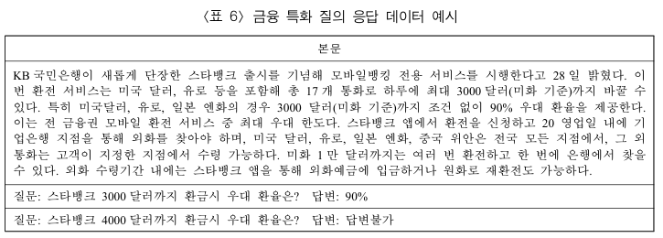
3. 연구 결과
3-3. 금융 특화 평가 데이터셋 – 질의 응답
주어진 문서와 사용자 질문을 바탕으로 문서내 정답을 찾아 제공
검색엔진을 위한 정답 제공
챗봇 등 대화모델

Slide 15
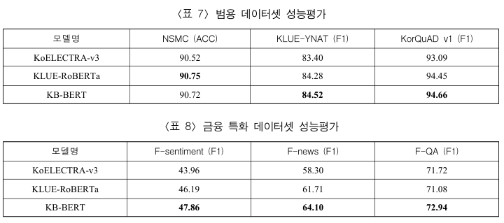
3. 연구 결과
3-4. 성능 평가
2종의 한국어 학습모델과 KB-BERT 성능비교
KoELECTRA-v3, KLUE-RoBERTa, KB-BERT
감성분석, 토픽분류, 질의응답 3가지 항목 측정

Slide 16
3. 연구 결과
3-5. 응용
자연어 분석 파이프라인 구축
형태소 분석, 문서 분류, 감성 분석, 키워드 추출 -> 금융 문서 분석 및 활용
중요한 이벤트 추출 및 파악 업무
경제 뉴스, SNS, 투자 및 경제 리포트 기반
딥러닝 문서 검색 및 질의응답 시스템 구축
직원 및 고객의 정보 탐색
과거 수작업 규칙 또는 ML 기반 시스템보다 획기적인 성능 향상

Slide 17
04 한계점 및 발전 방향

Slide 18
4. 한계점 및 발전 방향
4-1. 한계점
NLU(Natural language understanding) 기법만 사용
NLG(Natural language generation) 기반 Autoregressive 방식도 연구가 필요함
4-2. 향후 연구 발전 방향
도메인 특화 말뭉치의 추가적인 수집 및 개선을 통한 성능 향상
토픽분류, 감성분석, 질의응답 외의 태스크 분야 연구
Autoregressive 기반 NLG 모델 연구

